Slide 1
UNIVERSITE DE M'SILA
Conception et fabrication assistée par ordinateur CFAO
Par. Mechta.A

Slide 2
chapitre04
Les MOCN
CFAO

Slide 3
Les MOCN
Introduction
historique
définition
Partie opérative
Partie commande
Les défirent types des MOCN
Classification des MOCN

Slide 4
Introduction

Slide 5
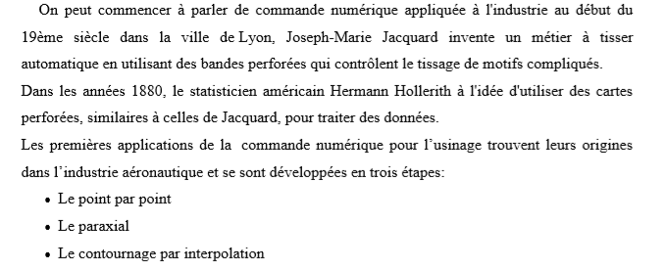
Historique

Slide 6
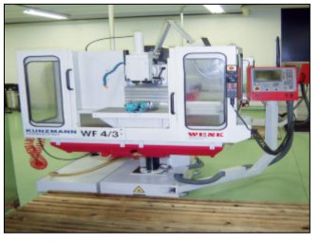
Définition
FIG 1:machine outil à command numérique

Slide 7
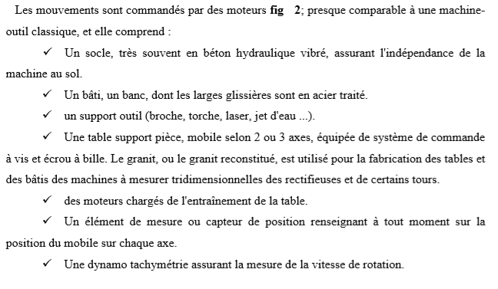
Partie opérative

Slide 8
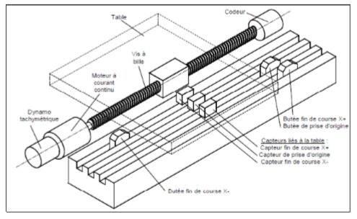
Fig 2:partie opérative d’un MOCN

Slide 9
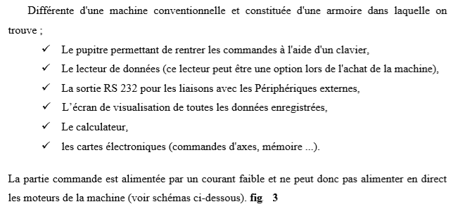
Partie commande

Slide 10
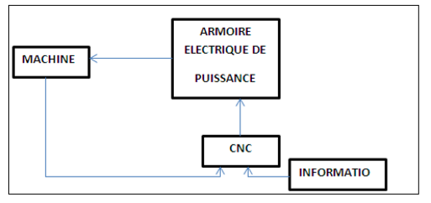
Fig 3:partie commande d’un MOCN

Slide 11
Les défirent types des MOCN

Slide 14
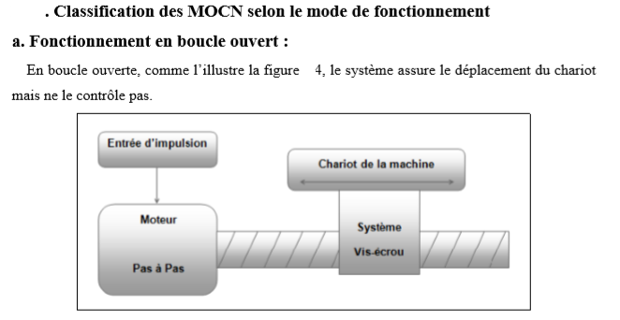
Fig 4:boucle ouvert

Slide 16
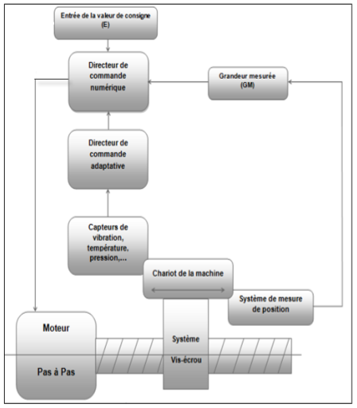
Fig 5:commande adaptative

Slide 17
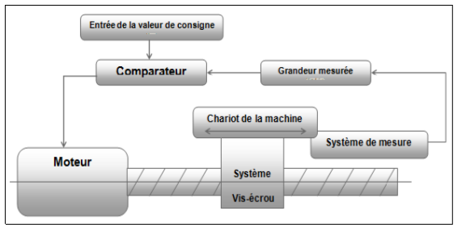
Fig 6:boucle fermmé

Slide 18
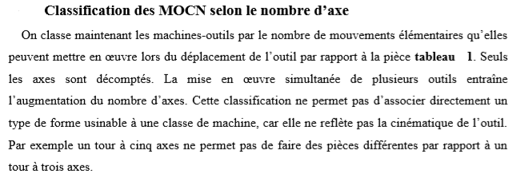

Slide 19
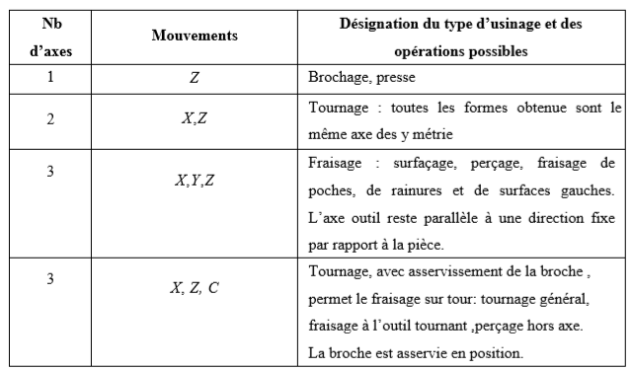
Tableau 1:classification suivant le nombre d’axe

Slide 20
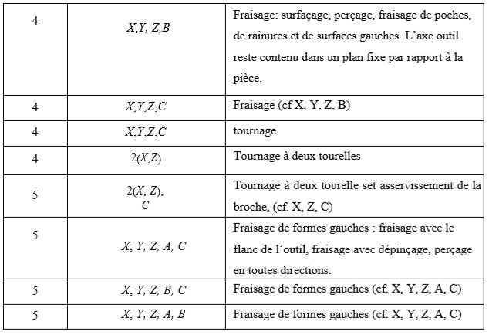

Slide 22
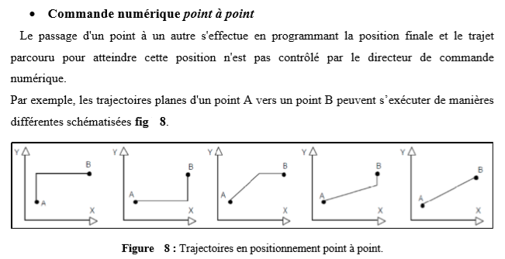

Slide 23
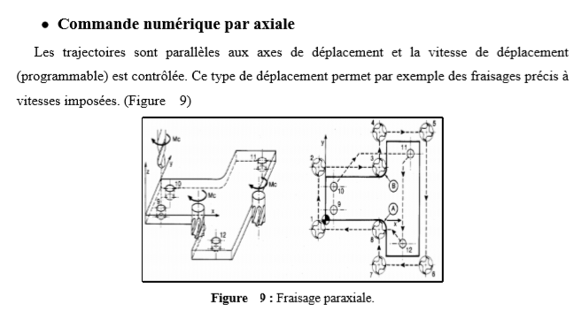

Slide 24
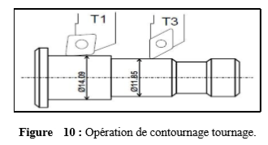

Slide 25
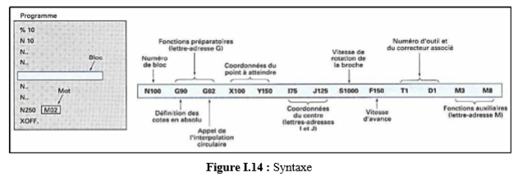

Slide 27
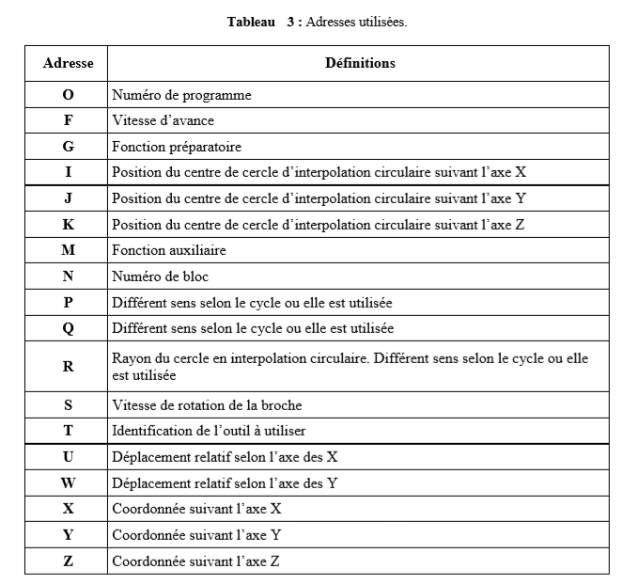

Slide 28
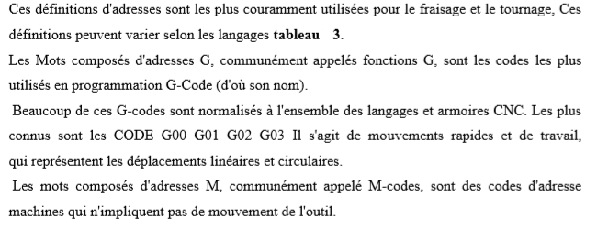

Slide 29
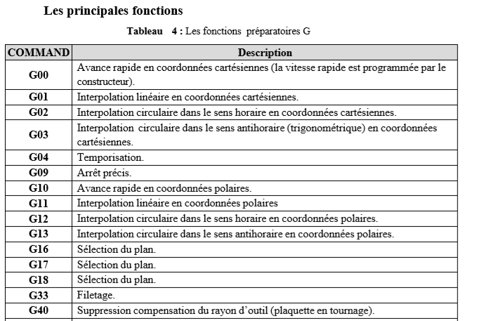

Slide 30
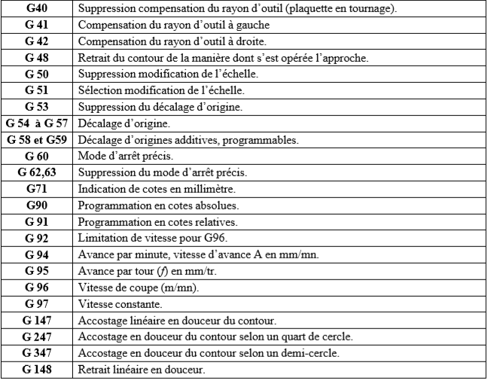

Slide 31
